Slide 1
Курсовой проект на тему:
Государственное автономное профессиональное образовательное учреждение Владимирской области
«ВлГК им.Советкина»
Электронный учебник «СУБД SQLite»
Работу выполнил:
студент гр. ИП-121
Майорова К.А

Slide 2
Цель проекта
Целью курсового проекта является разработка электронного учебника для ВлГК им. Советкина, предназначенной для изучения темы «СУБД SQLite»

Slide 3
Требования к программе
программа должна обладать удобным и понятным интерфейсом;
программа должна корректно запускаться на компьютере пользователя с любого места на диске;
интерфейс программы должен быть выдержанным в едином цветовом решении.

Slide 4
Язык программирования
Для разработки программы был выбран язык программирования C#.
C# - это язык программирования, предназначенный для разработки самых разных приложений, предназначенных для выполнения в среде .NET Framework.
Перечень возможностей разработки практически не имеет ограничений благодаря широчайшему набору инструментов и средств.
В C# решение широкого круга задач возможно реализовать быстрее, проще и с меньшими затратами времени и ресурсов.

Slide 5
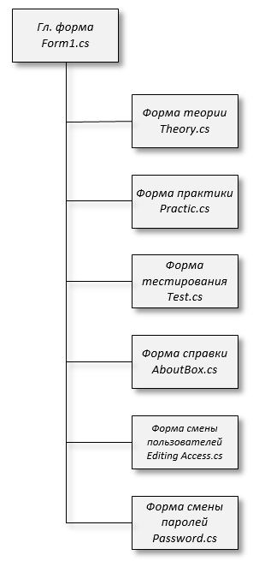
Структура программы

Slide 6
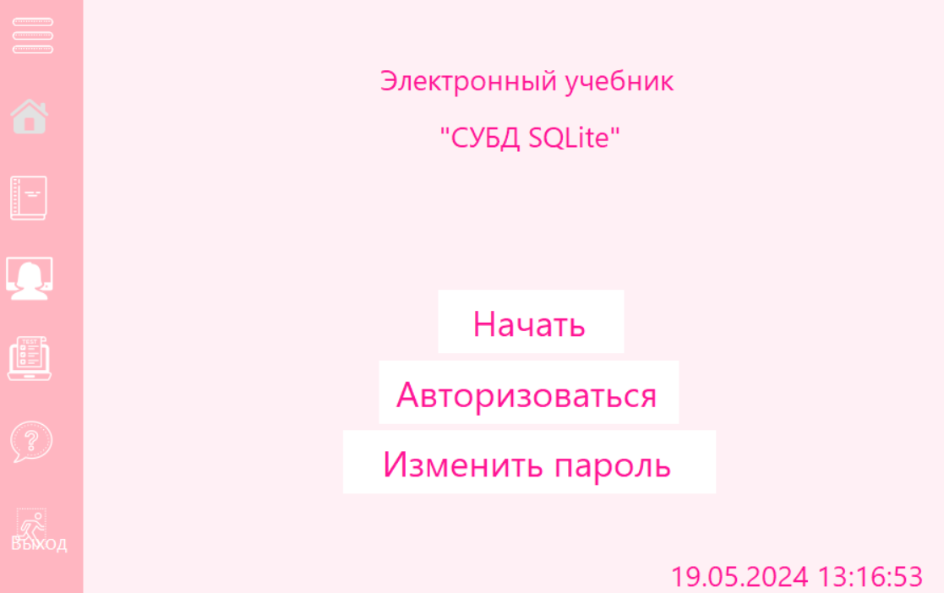
Начальная форма

Slide 7

Меню программы

Slide 8
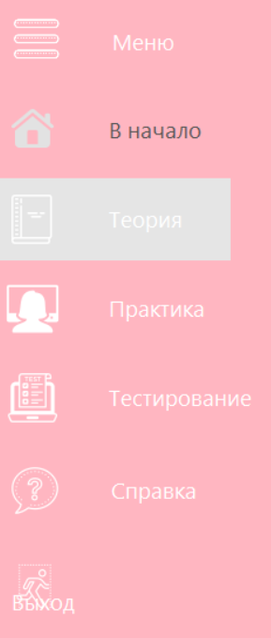
Раскрывающееся меню

Slide 9
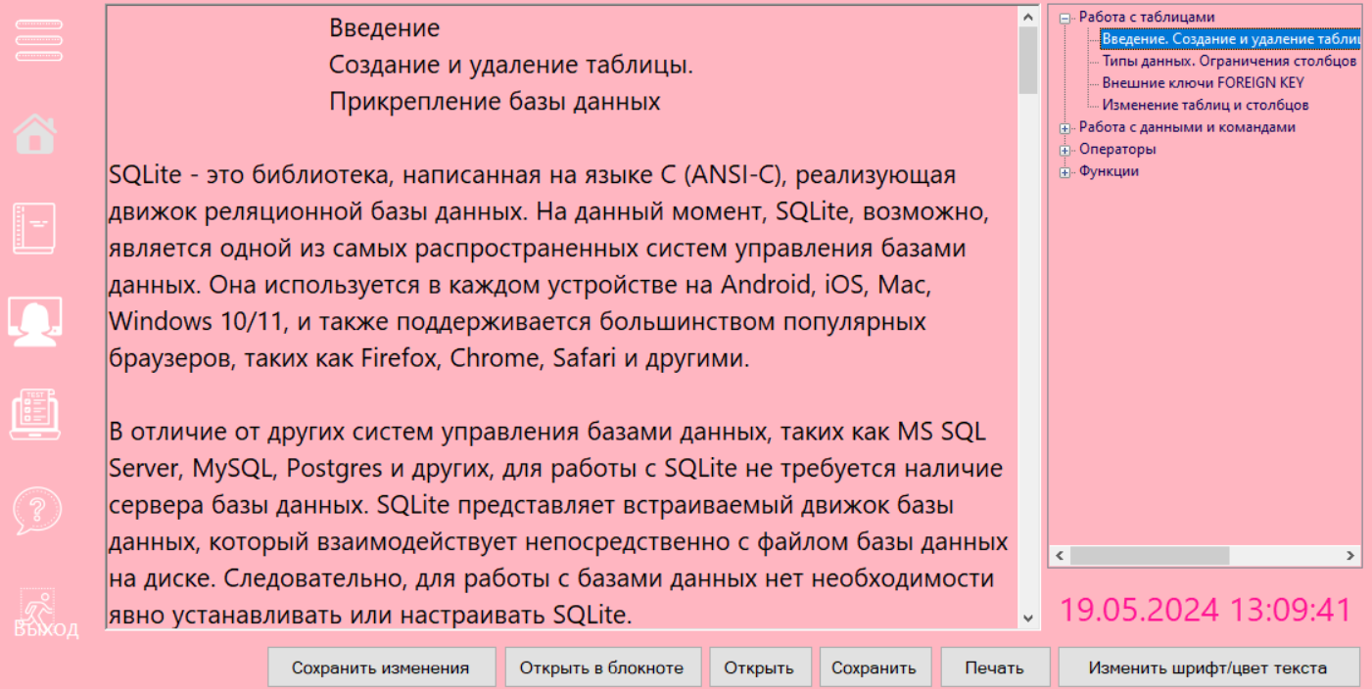
Раздел «Теория»

Slide 10
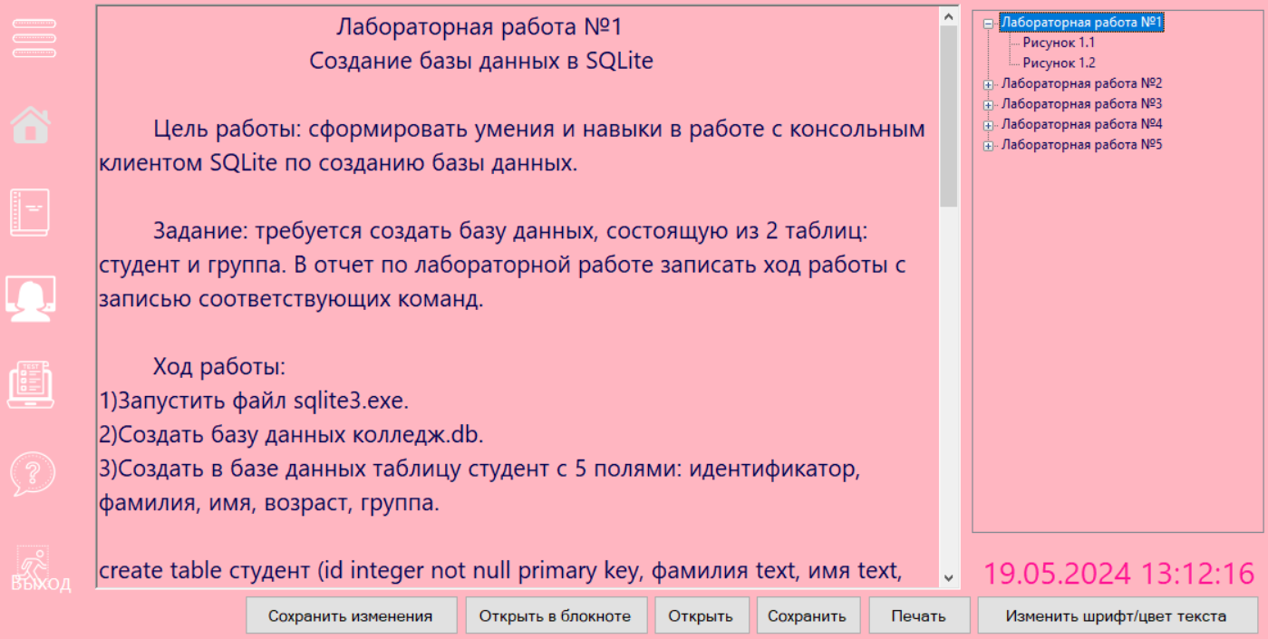
Раздел «Практика»

Slide 11
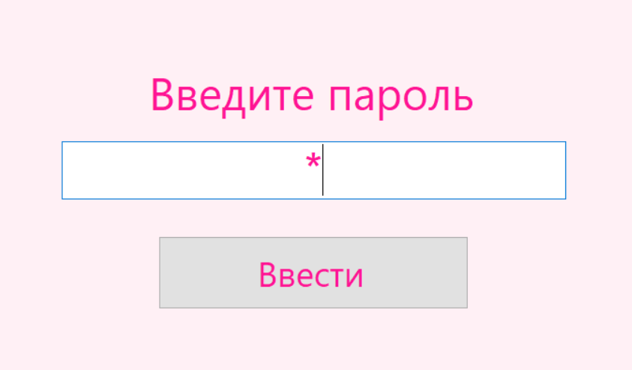
Доступ к редактированию Разделов «Теория» и «Практика»

Slide 12
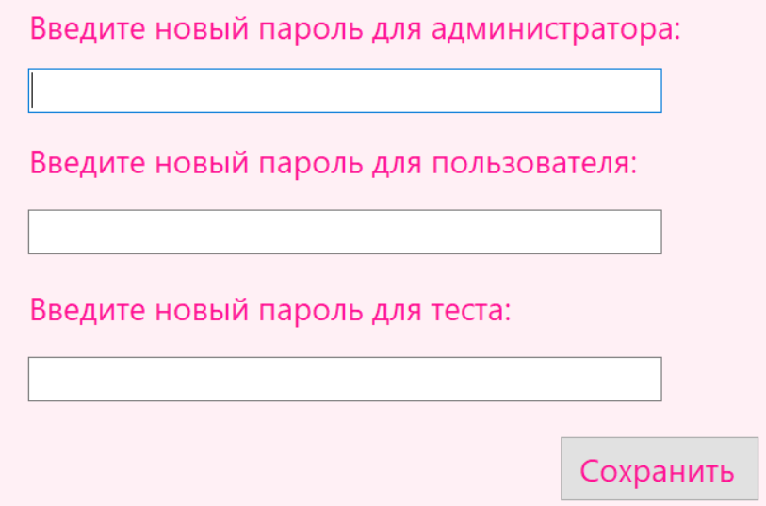
Доступ к редактированию паролей

Slide 13
Возможности редактирования

Slide 14
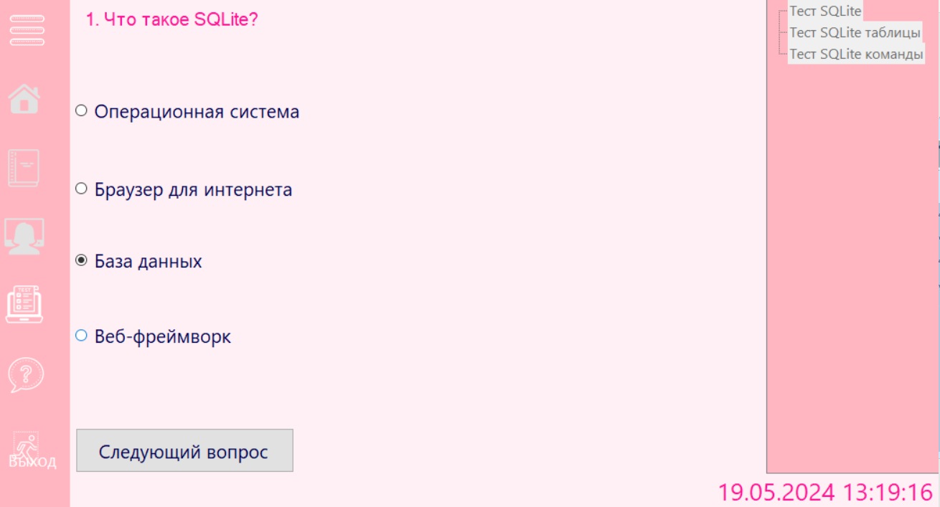
Раздел «Тест»

Slide 15
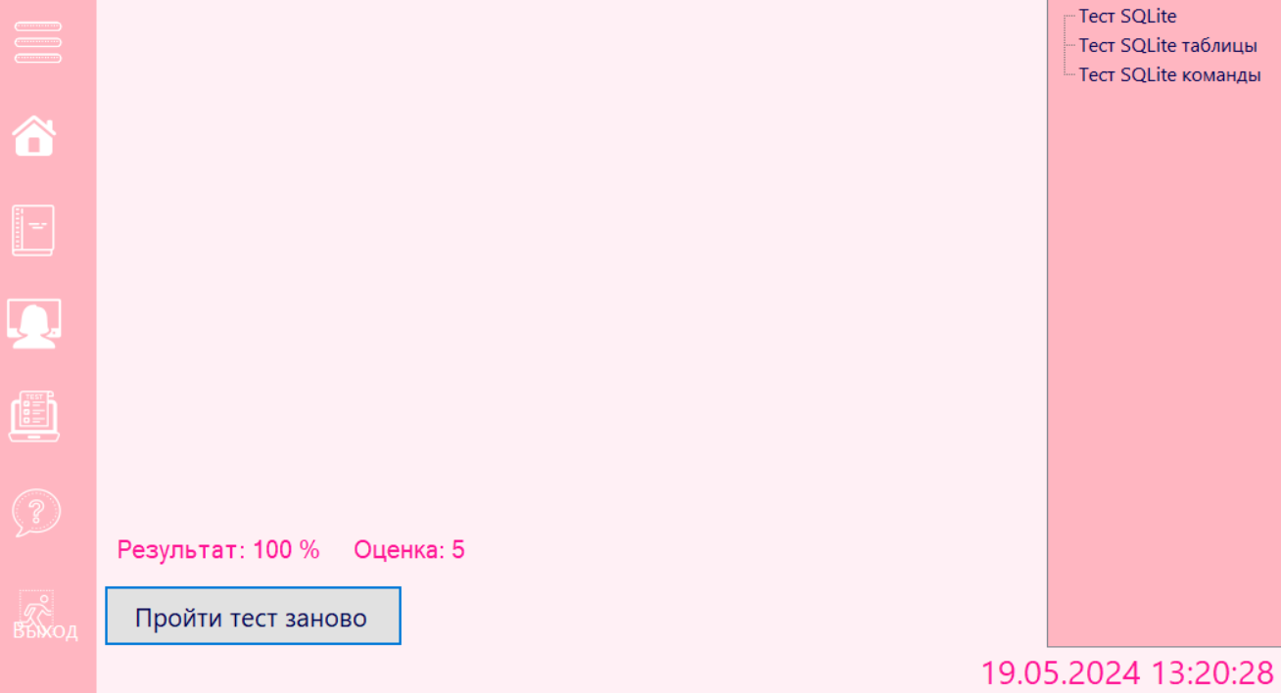
Вывод результата тестирования

Slide 16
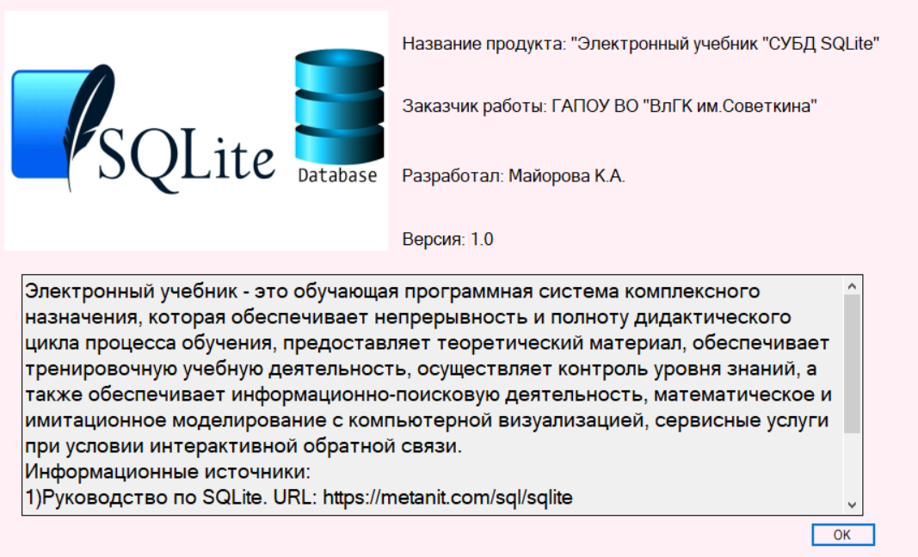
Справка

Slide 17

Выход из программы

Slide 18
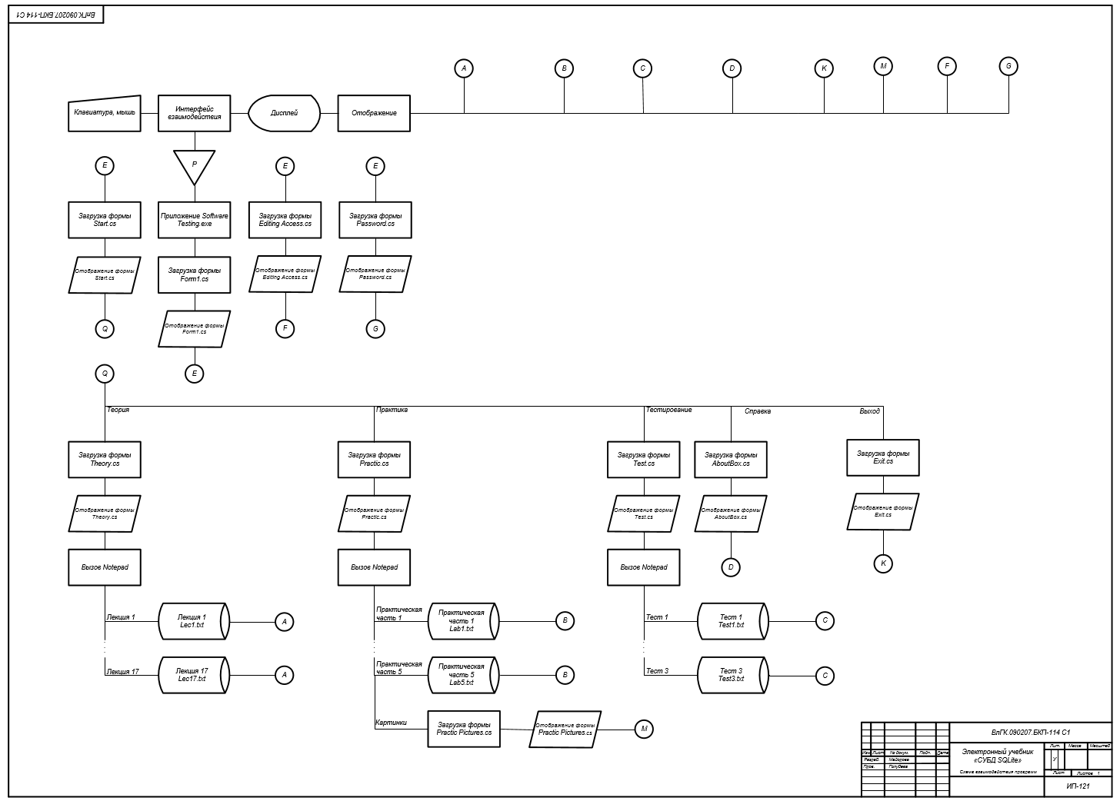
Схема взаимодействия программ

Slide 19
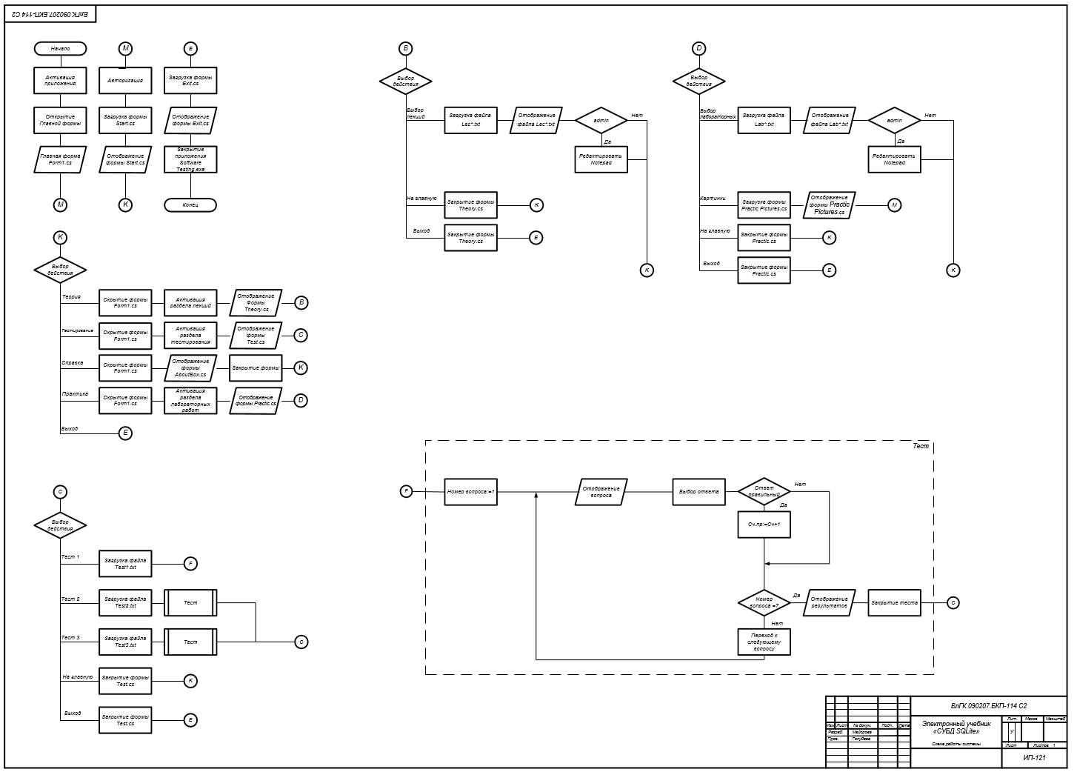
Схема работы системы

Slide 20
Спасибо за внимание!

